Slide 1
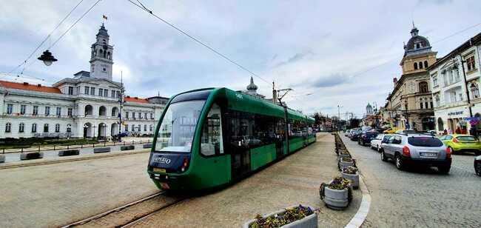

MUNICIPIUL ARAD
2021

Slide 2
PROIECTE FINALIZATE

Slide 3
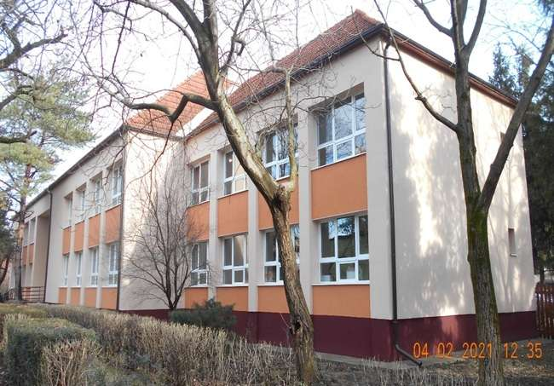
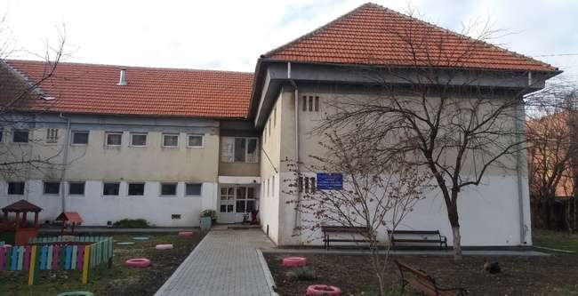
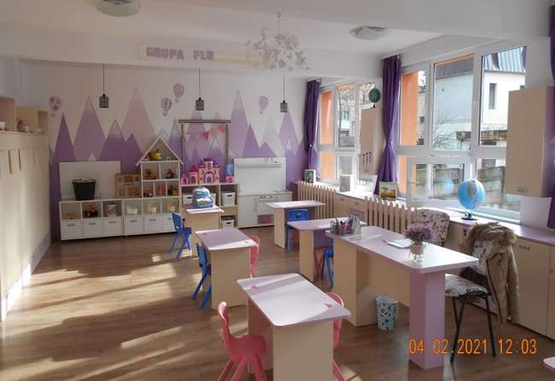
Grădinița Curcubeul Copiilor
Grădinița Prieteniei

Slide 4
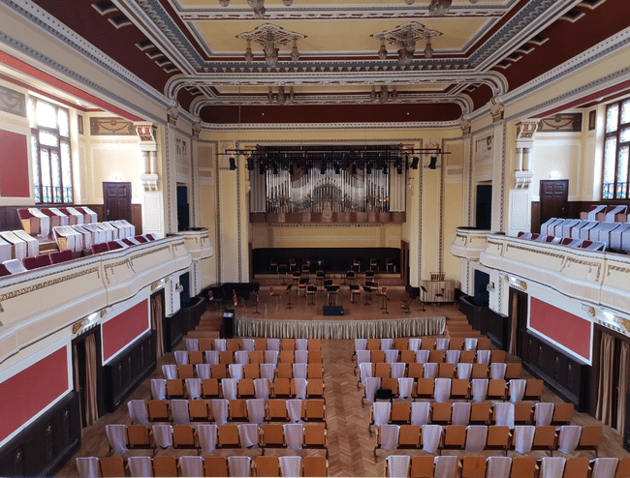
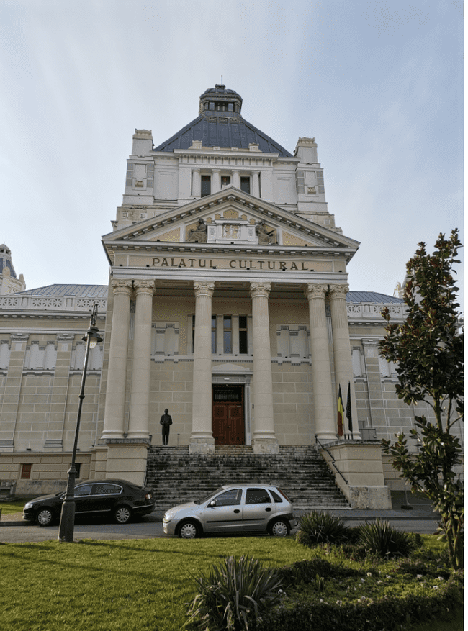
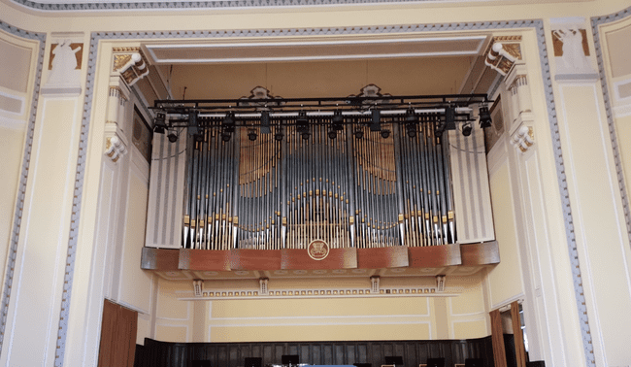
PALATUL CULTURAL

Slide 5
PROIECTE PE TERMEN SCURT

Slide 6
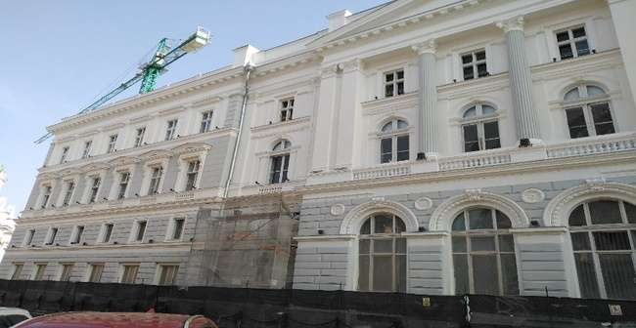
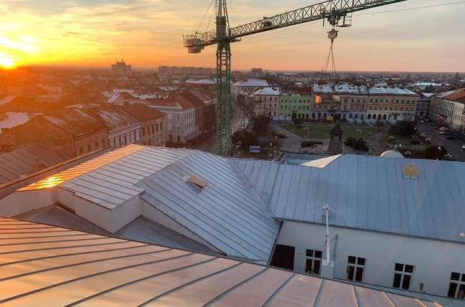
Reabilitare clădire Teatrul Clasic „Ioan Slavici” Arad - Etapa I - restaurare și reabilitare exterioară
Sursă de finanțare: POR+ buget local
fonduri nerambursabile: 13.128.009,32 lei
Perioada de implementare: 38 luni
Valoare: 14.098.866,88 lei
Scurtă descriere:
  Suprafețe propuse pentru restaurare/reabilitare
  - Fațade = 5.857,01 mp
  - Învelitoare = 3.517,26 mp
  - Tâmplărie = 583,18 mp
  - Iluminat arhitectural fațade.

Slide 7
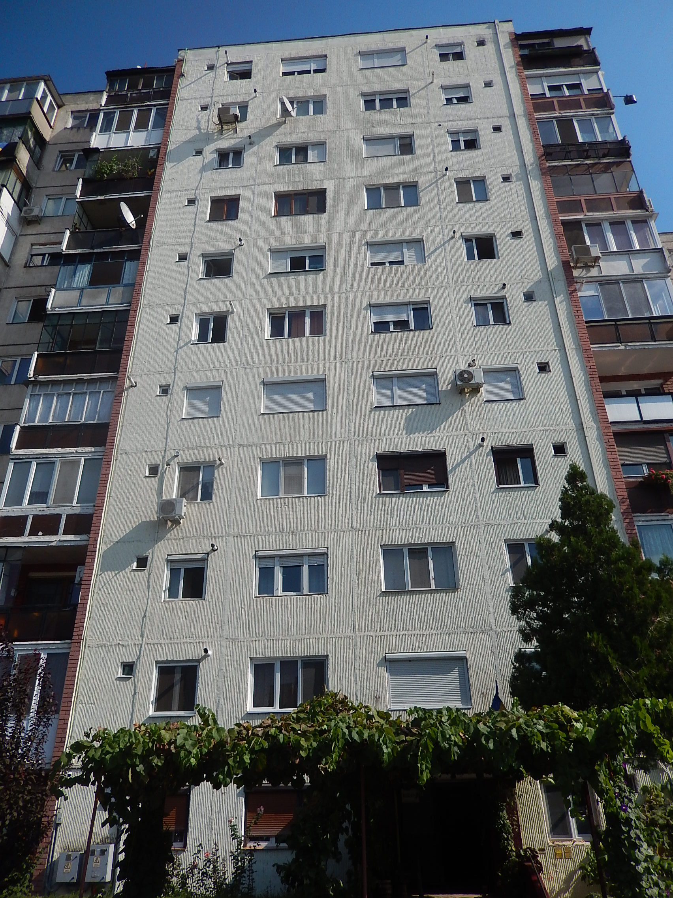
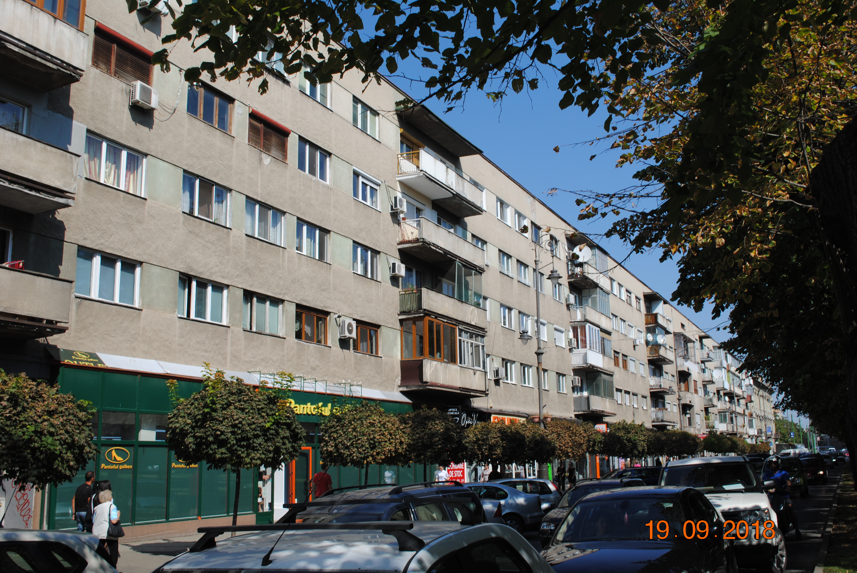
Reabilitarea termică a blocurilor de locuințe din Municipiul Arad (cererea nr 1)
Sursă de finanțare: POR+ buget local
fonduri nerambursabile:7.062.853,79 lei
Perioada de implementare:28 luni
Valoare:12.173.250,48 lei
9 blocuri cu 401 de apartamente

Slide 8
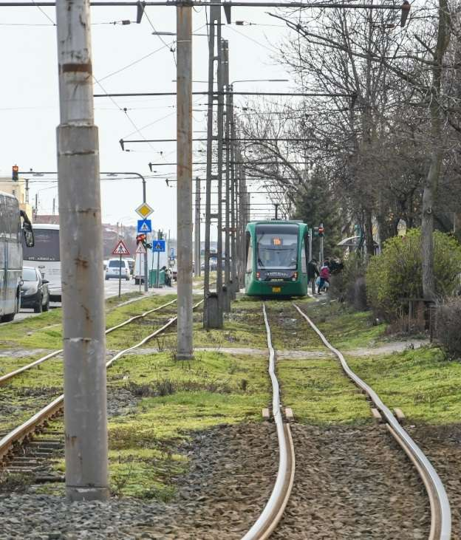
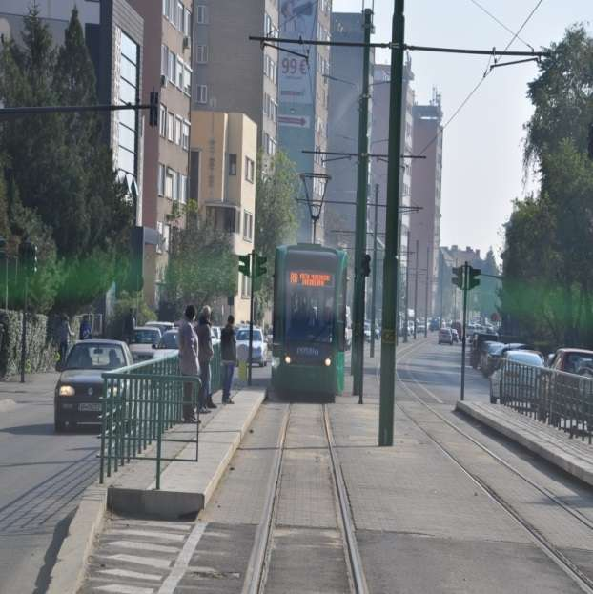
Modernizare sistem transport public cu tramvaiul în Municipiul Arad - traseu str. Pădurii între Str. Abatorului și Str. Condurașilor (proiect complex)
Sursă de finanțare: POR+ buget local
fonduri nerambursabile: 99.463.913,32 lei
Perioada de implementare: 28 luni
Valoare: 117.661.387,24 lei
Scurtă descriere:
  - Modernizarea a 20 tramvaie existente;
  - Achiziționarea a 8 tramvaie noi de capacitate medie;
  -Modernizarea a 8 stații de tramvai;
  -Reabilitarea liniei cale de tramvai în lungime de 3,2 km și a rețelei aeriene de contact de 3,7 Km.
  -Achiziționarea unui sistem electronic de taxare (e-ticketing) pentru a fi instalat pe o flotă de 107 vehicule (86 de tramvaie, 11 de autobuze și 10 microbuze) și în 109 stații de tramvai și autobuz.

Slide 9
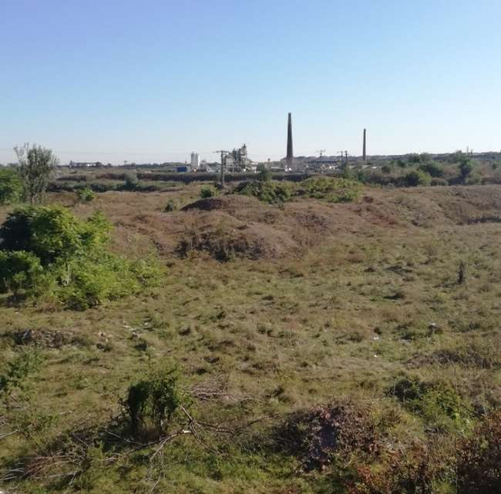
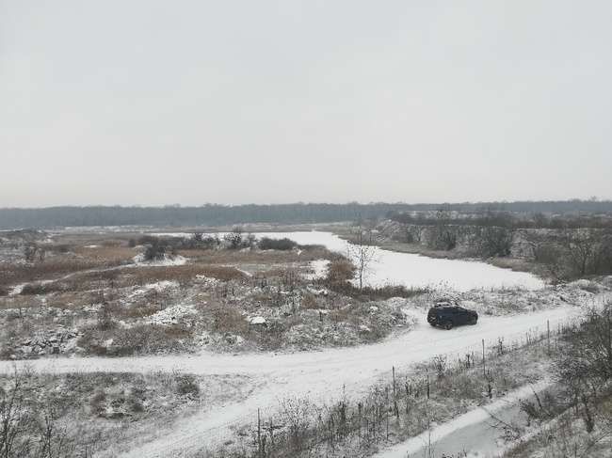
Revitalizarea Zonei Strada Mărului și Amenajarea ca Zonă de Agrement
Sursă de finanțare: POR+ buget local
fonduri nerambursabile:17.581.535,77 lei
Perioada de implementare: 53 luni
Valoare: 22.826.565,62 lei
Scurtă descriere:
  -lucrări de sistematizare a terenului pentru amenajare și a lacurilor (asanare);
  - alei pietonale, alei senzoriale, piste de biciclete;
  - amenajare spații verzi;
  - plantații de gard viu, arbori, arbuști, plante perene;
  - amenajare zonă de picnic,:
  - amenajare zonă hobby- pistă skate- elemente skate, pistă role, panouri escalade, foișor lectură, grădină japoneză, pergole;

Slide 10
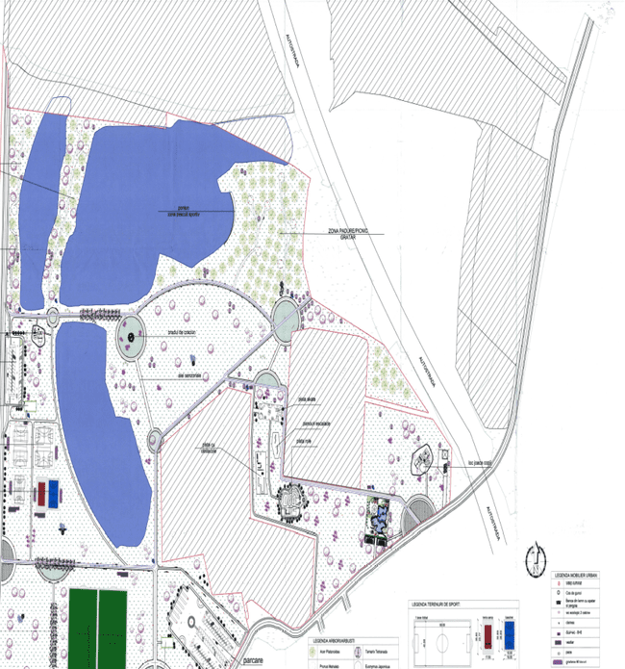
  - amenajare parcuri copii;
  - amenajare parcuri chinologice;
  - amenajare terenuri sport cu suprafața din gazon, tartan sau stirol (fotbal, baschet, handbal, volei, tenis), dotate cu gradene și vestiare cu duș;
  - amenajare parcări cu dale înierbate și drumuri acces;
  - amenajare zonă administrativă (drum, parcare, container birou);
  - instalații electrice, sanitare, irigat, instalație curenți slabi, wi-fi și sonorizare.
Suprafață amenajată = 281.727 mp

Slide 11
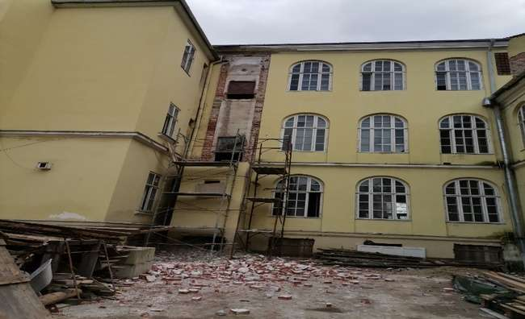
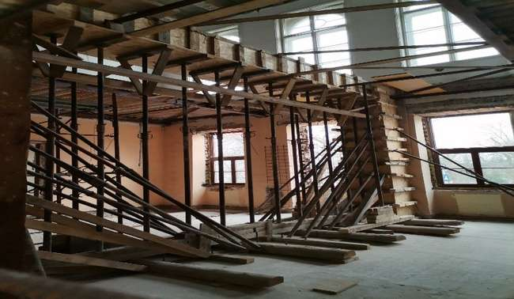
REABILITARE CLĂDIRE COLEGIUL NAȚIONAL ELENA GHIBA BIRTA
Sursă de finanțare: PNDL+ buget local
fonduri nerambursabile: 14.301.134 lei
Perioada de implementare: 24 luni
Valoare: 14.901.559 lei
Scurtă descriere:
  Lucrările propuse a se realiza sunt următoarele:
  - Consolidare elemente structură
  - Reabilitarea fațadelor
  - Reparații interioare la sălile de clasă și spații conexe, inclusiv instalații
  - Accesibilizare clădire și dotări

Slide 12
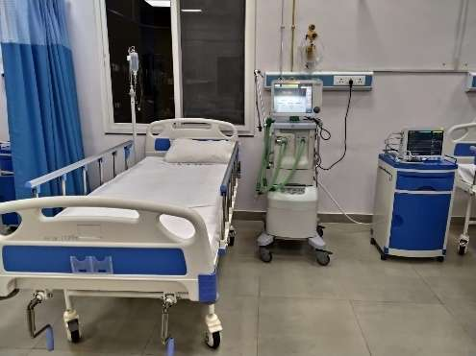
Achizitie aparatura medicala pentru spital
Sursă de finanțare: POIM
fonduri nerambursabile: 13.317.013,06 lei
Perioada de implementare: 11 luni
Valoare: 13.317.013,06 lei
Scurtă descriere:
  Dotarea cu echipamente medicale a Spitalului Clinic Județean de Urgență Arad
  Se achiziționează un număr de 381 bucăți echipamente.
  -Pat terapie intensivă de înaltă performanță
  - Infusomat
  - Aparat de ventilație mecanică
  - Sistem de resuscitare
  - Sistem de încălzire sânge
  - Monitor funcții vitale
  - Stație centrală de monitorizare
  -Elevator pacienți
  - Laringoscop lamă flexibilă
  - Tărgi pentru transport pacienți (premium)
  - Concentrator de oxigen
  - Masă de resuscitare nou născuți
  - Ecograf portabil cu sondă abdominală
  - Aparat de anestezie
  - Motor chirurgical
  - Electrocauter cu argon plasmă coagular

Slide 13
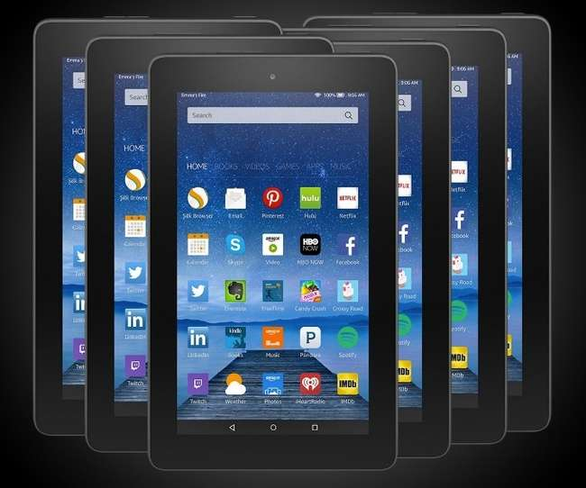
Achizitionare echipamente it pentru scoli
Sursă de finanțare: POC
fonduri nerambursabile: 35.582.149,32 lei
Perioada de implementare: 12 luni
Valoare: 35.582.149,32 lei
Scurtă descriere:
  Achiziție de hardware TIC respectiv tablete pentru uz școlar cu acces la internet, precum și a altor echipamente/dispozitive electronice
  Număr tablete: 18.166
  Alte dispozitive (tablă interactivă, router, proiector, ecran de protecție, camere web): 1907 bucăți
  Sistem management dispozitive

Slide 14
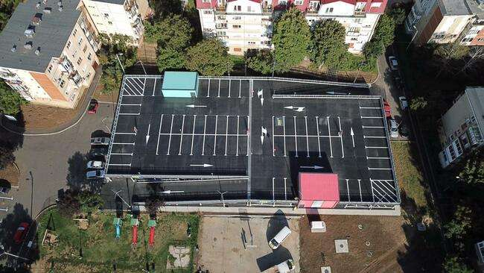
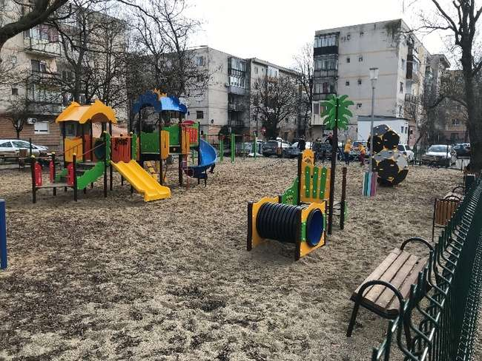
Regenerare urbană a spațiilor din zona blocurilor din cartierele Alfa, Faleza Mureș, Confecții, Micălaca, Vlaicu și centru, inclusiv zona protejată din Municipiul Arad
Sursă de finanțare: credit extern (BERD) + buget local: Credit 20.000.000 EUR
Perioada de implementare: 35 luni
Valoare: 146.241.000 lei
Scurtă descriere:
  - Amenajarea parcărilor la sol în cartiere:
  Lot I Cartier Alfa: 1.1800 parcări
  Lot II Cartier Confecții: 306 parcări
  Lot III Cartier Vlaicu dreapta: 554 parcări
  Lot IV Cartier Vlaicu stânga: 357 parcări
  Lot V Cartier Micălaca 100-200: 1.355 parcări
  Lot VI Cartier Micălaca 300: 637 parcări
  Lot VII Cartier Micălaca 500-700: 722 parcări
  Lot VIII Centru: 406 parcări

Slide 15
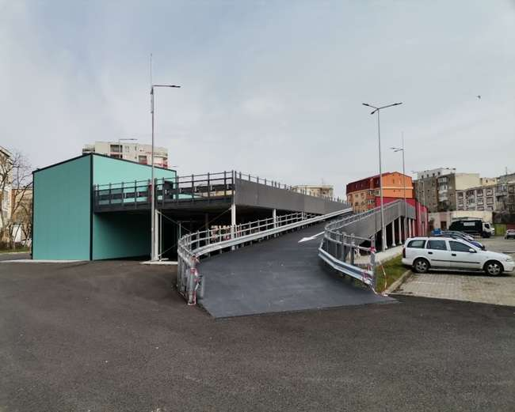
  - Realizarea a 8 parcări de tip Fast-Park:
  - Utilități Fast-Park: Rețea de canalizare pluvială, sistem de iluminat electric, sistem de degivrare rampe, instalație de stingere a incendiilor.
  - Realizarea de locuri de joacă/recreere:
  - Realizarea de zone verzi: 84.725,19m²
  - Suprafața carosabilă: 215.936 m²
  - Suprafața de trotuare: 43.591 m²
  - Canalizare pluvială: 16.769 m²

Slide 16
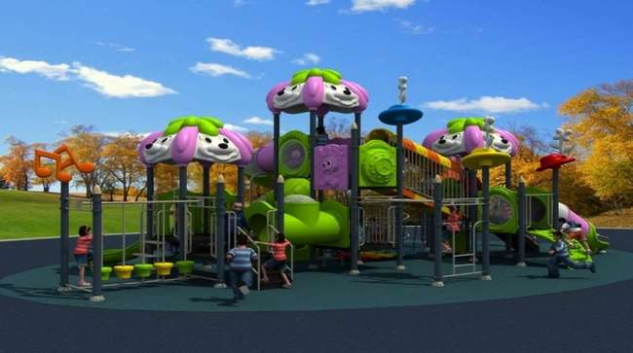
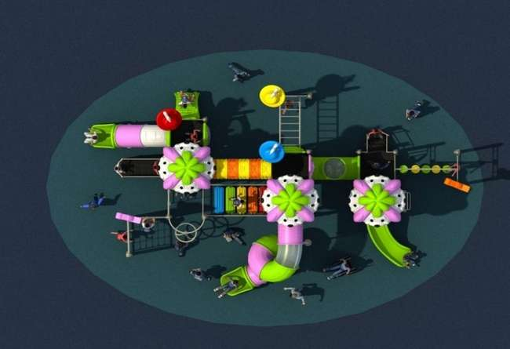
Amenajare loc de joacă și teren de sport în Parcul Gai
Sursă de finanțare: Buget local
Perioada de implementare: 5 luni
Valoare: 1.031.339,77 lei
Scurtă descriere:
  Loc de joacă: S = 462 mp
  Pardoseli – covor de cauciuc turnat – 8 culori diferite
  -Modul de joacă 12x8 m, leagăne, hinte, etc
  -Teren de sport multifuncțional (minifotbal, handbal, baschet, tenis, volei) , Suprafață = 500 mp
  Dotări: porți minifotbal cu panou de baschet deasupra, volei, tenis.

Slide 17
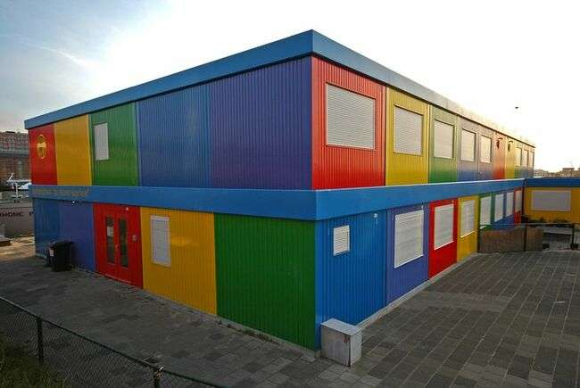
Extindere spatiu la Liceul Baptist „Alexa Popovici” printr-un modul mobil
Sursă de finanțare: Buget local
Perioada de implementare: 6 luni
Valoare: 170.000 lei
Scurtă descriere:
  - Sc = 180 mp

Slide 18
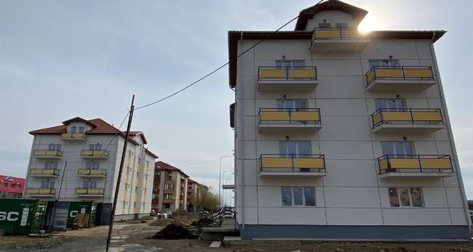
Utilități zona de locuințe Micălaca Est iii
Sursă de finanțare: Buget local
Perioada de implementare: 9 luni
Valoare: 595.861,45 lei

Slide 19
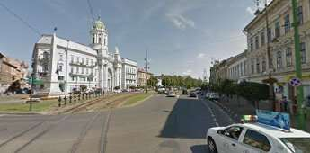
Proiectare Tehnica Remodelarea Bulevardului Revoluției
Sursă de finanțare: POAT+ buget local
fonduri nerambursabile: 143.868.025 lei
Perioada de implementare: 19 luni
Valoare: 5.749.842 lei

Slide 20
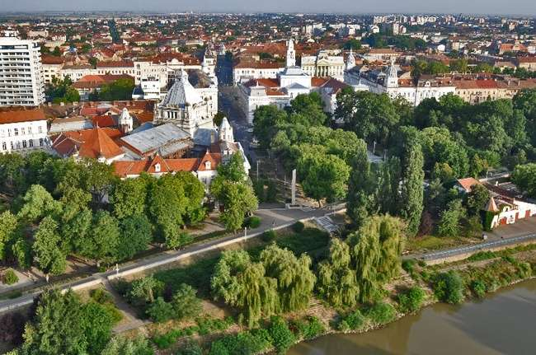
Proiectare Tehnica Amenajarea Malurilor Mureșului pe Tronsonul Cuprins între Parcul Europa și Podul Decebal
Sursă de finanțare: POAT+ buget local
fonduri nerambursabile: 578.995,83 lei
Perioada de implementare: 16 luni
Valoare: 1.067.250 lei

Slide 21
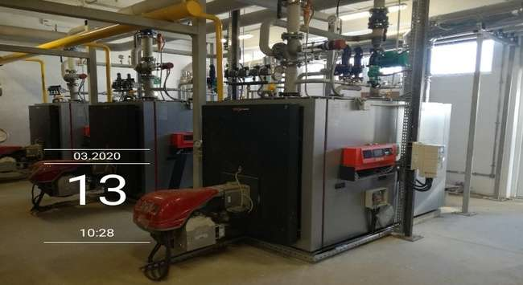
TERMOFICARE ÎN ARAD – Reabilitarea rețelei de transport și distribuție a energiei termice în Arad și transformarea punctului termic din cartierul Aradul Nou
Sursă de finanțare: Buget local
Perioada de implementare: 31 luni
Valoare: 30.588.950 lei

Slide 22
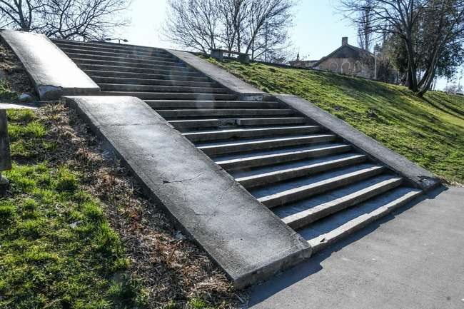
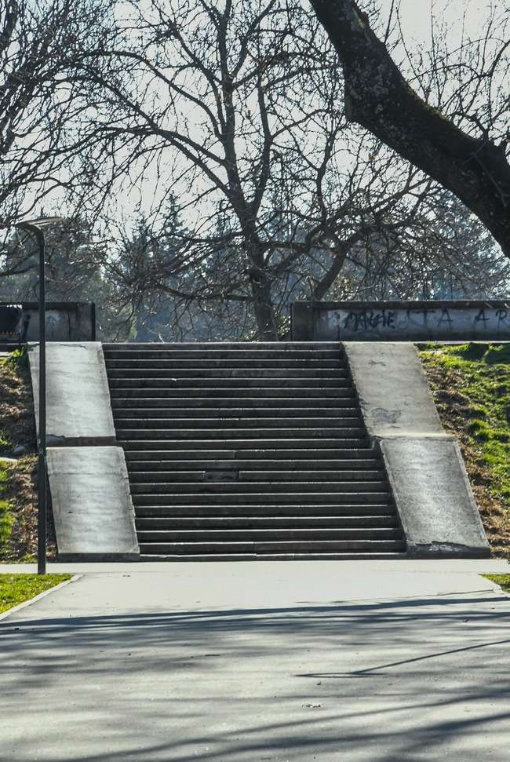
REFACERE TREPTE PARC MALUL MURESULUI

Slide 23
PROIECTE PE TERMEN MEDIU

Slide 24
Realizare proiect Podul Andrei Saguna
Sursă de finanțare: POR+ buget local
fonduri nerambursabile: 68.074.336,12 lei
Perioada de implementare: 49 luni
Valoare: 227.398.838,11 lei
Scurtă descriere:
  -Lucrări de construire și modernizare a infrastructurii rutiere: str. Economului, Ctin Ticu Dumitrescu, A. Șaguna (după dig);
  -Construirea unui pod nou peste Râul Mureș;
  -Amenajarea a două stații reîncărcare electrică pentru autobuzele alimentate electric (2 stații);

Slide 25
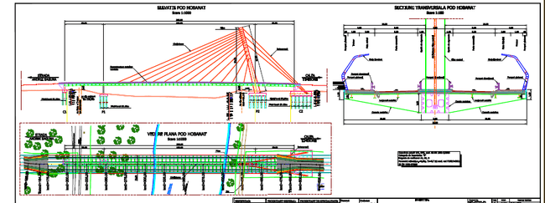
  -Stații de transport public construite/modernizate/reabilitate (17 stații modernizate și 6 stații construite);
  -Sisteme de management al traficului precum și sisteme de transport inteligente create/modernizate/extinse (20 intersecții semaforizate);
  -Aliniamente de arbori și arbuști plantați (300 buc);
  -Implementare sistem de închiriere biciclete;
  - Achiziție 10 autobuze electrice;

Slide 26
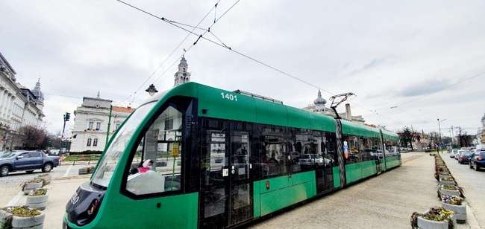
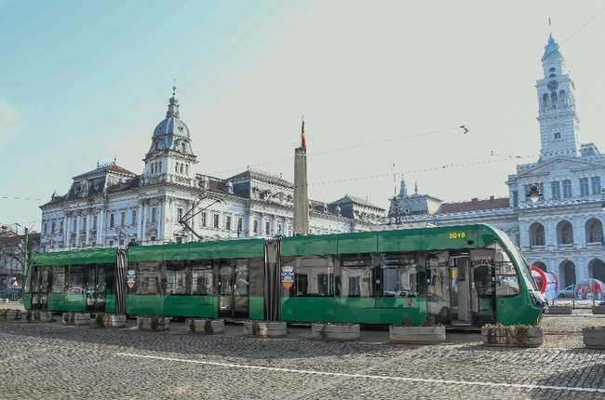
Achiziție material rulant electric, 4 tramvaie dublă articulație capacitate mare și 6 tramvaie vagon capacitate medie
Sursă de finanțare: POR+ buget local
fonduri nerambursabile: 72.102.436,58 lei
Perioada de implementare: 22 luni
Valoare: 87.462.776,23 lei
Scurtă descriere:
  - Achiziționarea a 10 tramvaie noi, eficiente energetic, din care 4 tramvaie dublă articulație capacitate mare și 6 tramvaie vagon capacitate medie;

Slide 27
Reconversia functionala si revitalizarea terenului din zona Micalaca 300 si transformarea lui in zona de agrement si petrecere a timpului liber
Sursă de finanțare: POR+ buget local
fonduri nerambursabile: 8.225.937,49 lei
Perioada de implementare: 31 luni
Valoare: 10.251.890,08 lei
Scurtă descriere:
  - Realizare loc de joacă pentru copii, spațiu de socializare pentru vârstnici, loc de fitness și de ping – pong finisate cu covor de tartan colorat ;
  - Realizare zonă skateboard, loc pentru grătar, țarc pentru câini, loc de joacă pentru badminton și volei, cale de acces în parc, alei pietonale, pistă de bicicliști și parcare înierbată;
  - Plantare material dendrologic si floricol;

Slide 28
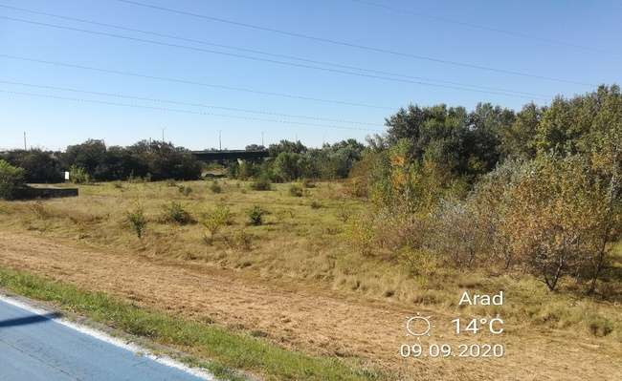
  - Realizare instalații electrice și instalații de alimentare cu apă și instalații de apă sistem de irigat;
  - Amplasare sistem de camere video pentru supraveghere zonă și wi- fi;
Suprafața spații verzi create: 47.000,00 mp

Slide 29
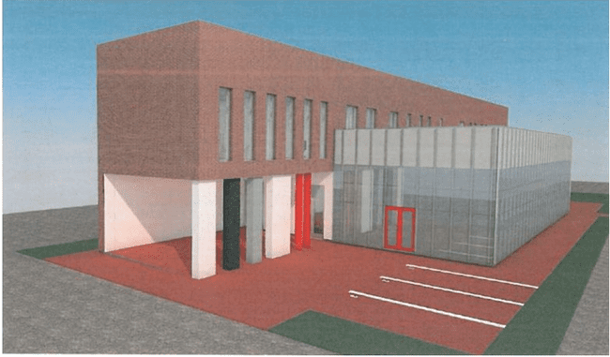
Construire Centru multifunctional pentru persoane din zone urbane marginalizate - Zona Sezatorii Padurii
Sursă de finanțare: POR+ buget local
fonduri nerambursabile: 6.752.053,72 lei
Perioada de implementare: 44 luni
Valoare: 6.889.850,73 lei
Scurtă descriere:
  Obiectivul de investiţii este destinat îmbunătăţirii serviciilor sociale, educaţionale şi cultural – recreative destinate persoanelor din zone urbane marginalizate.
  Se va realiza un Centru de zi pentru copii și un Centru Comunitar de servicii integrate pentru adulți.

Slide 30
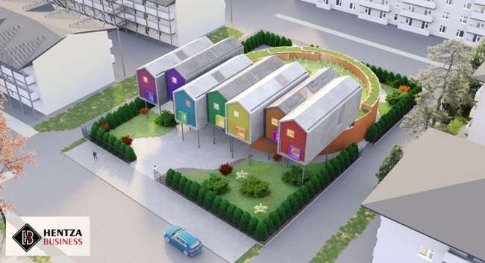
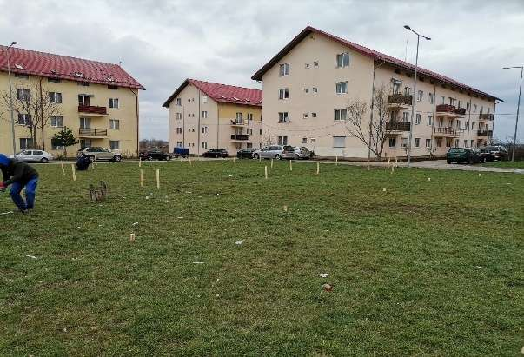
Construire Centru multifunctional pentru persoane din zone urbane marginalizate - Zona Tarafului
Sursă de finanțare: POR+ buget local
fonduri nerambursabile: 5.071.015,87 lei
Perioada de implementare: 25 luni
Valoare: 5.217.693,50 lei
Scurtă descriere:
  - construire centru cu un regim de înălțime P+1E;
  -sistematizare spațiu exterior cu trotuare, parcări, platformă deșeuri, spații verzi și spații verzi plantate;
  - locuri de joacă pentru copii;
  - branșamente utilități;
  - instalații electrice, semnalizare și alarmare incendiu, sanitare și termice;

Slide 31
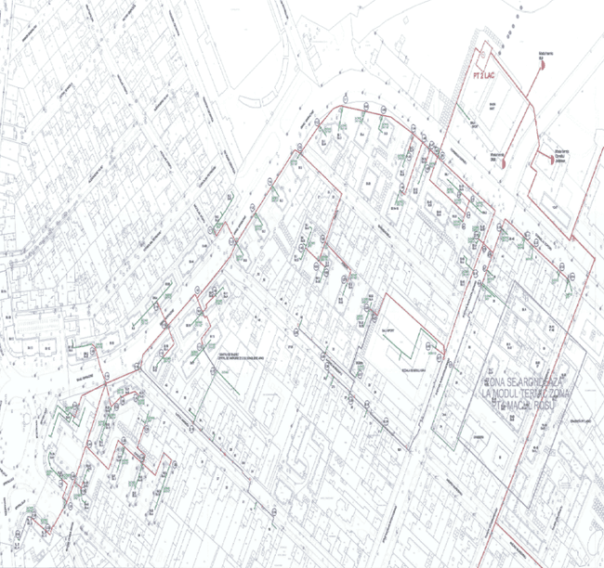
Modernizare rețele termice aferente punctelor termice PT 5 Grădiște, PT 2 Lac, PT 4 Macul Roșu, PT Pasaj, PT 6V, PT Ocsko Terezia - PT 6V
Sursă de finanțare: PNDL+ buget local
fonduri nerambursabile: 8.638.233,76 lei
Perioada de implementare: 12 luni
Valoare: 11.606.627,56 lei
Scurtă descriere:
  - Punct termic echipat cu modul termic încălzire= 2 Buc. P= 3.000 KW/Buc.
  - Modul termic a,c.m. = 2 Buc.
  P= 600KW/Buc.
  - Rețea termică de distribuție: L = 2.090 m

Slide 32
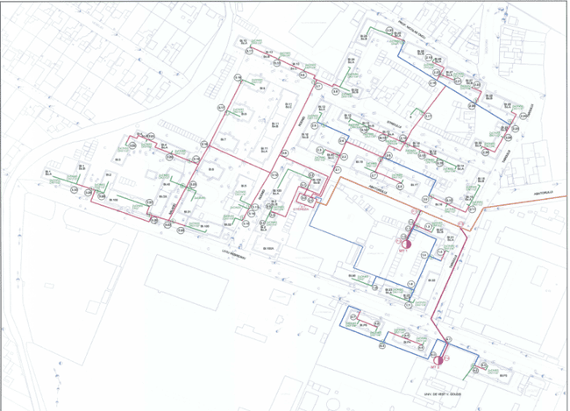
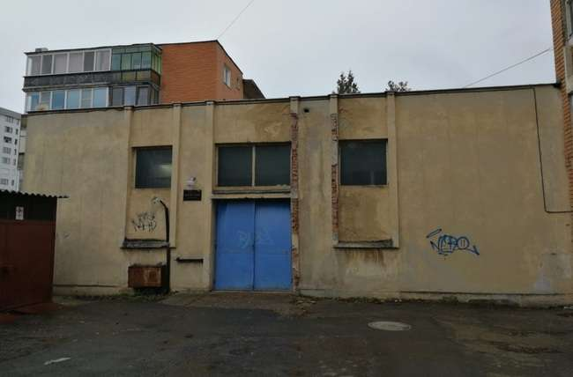
Modernizare rețele termice aferente punctelor termice PT 5 Grădiște, PT 2 Lac, PT 4 Macul Roșu, PT Pasaj, PT 6V, PT Ocsko Terezia - PT Pasaj
Sursă de finanțare: PNDL+ buget local
fonduri nerambursabile: 5.793.345,01 lei
Perioada de implementare: 12 luni
Valoare: 7.753.368,51 lei
Scurtă descriere:
  - Punct termic echipat cu modul termic încălzire= 2 Buc. P= 2.300 KW/Buc.
  - Modul termic a,c.m.=2Buc.P= 600KW/Buc.
  - Rețea termică de distribuție: L= 1.560 m

Slide 33
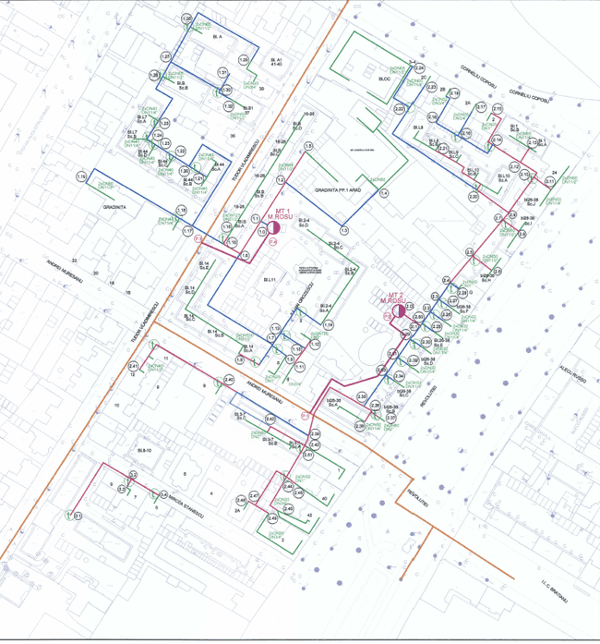
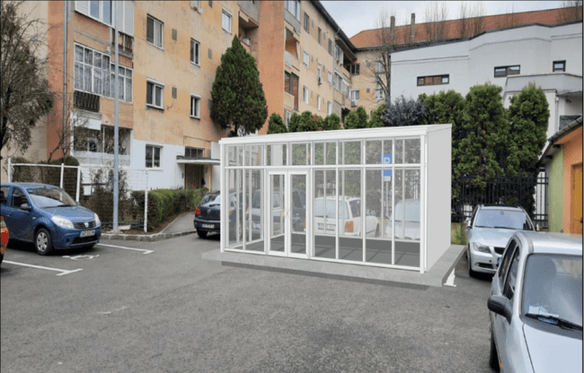
Modernizare rețele termice aferente punctelor termice PT 5 Grădiște, PT 2 Lac, PT 4 Macul Roșu, PT Pasaj, PT 6V, PT Ocsko Terezia - PT Macul Roşu
Sursă de finanțare: PNDL+ buget local
fonduri nerambursabile: 7.463.260,22 lei
Perioada de implementare: 12 luni
Valoare: 10.099.431,24 lei

Slide 34
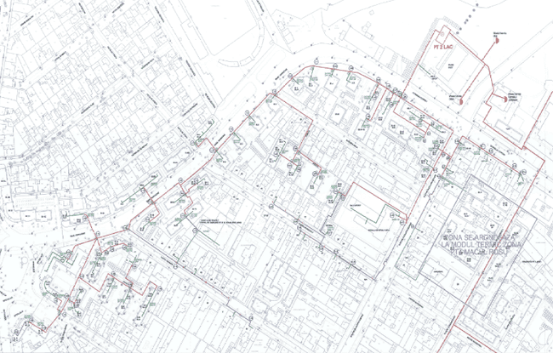
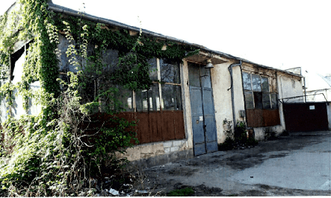
Modernizare rețele termice aferente punctelor termice PT 5 Grădiște, PT 2 Lac, PT 4Macul Roșu, PT Pasaj, PT 6V, PT Ocsiko Terezia - PT 2 Lac
Sursă de finanțare: PNDL+ buget local
fonduri nerambursabile: 11.912.533,55 lei
Perioada de implementare: 24 luni
Valoare: 16.130.042,43 lei

Slide 35
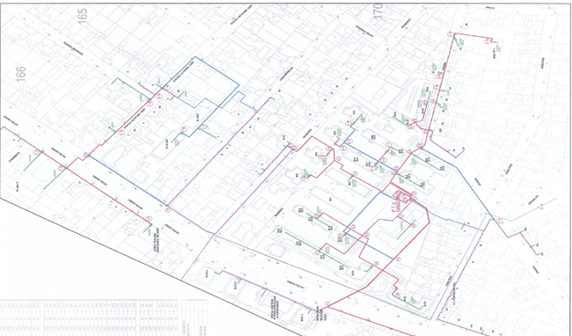
Modernizare rețele termice aferente punctelor termice PT 5 Grădiște, PT 2 Lac, PT 4Macul Roșu, PT Pasaj, PT 6V, PT Ocsiko Terezia - PT 5 Grădiște
Sursă de finanțare: PNDL+ buget local
fonduri nerambursabile: 6.860.051,53 lei
Perioada de implementare: 24 luni
Valoare: 9.289.664,21 lei

Slide 36
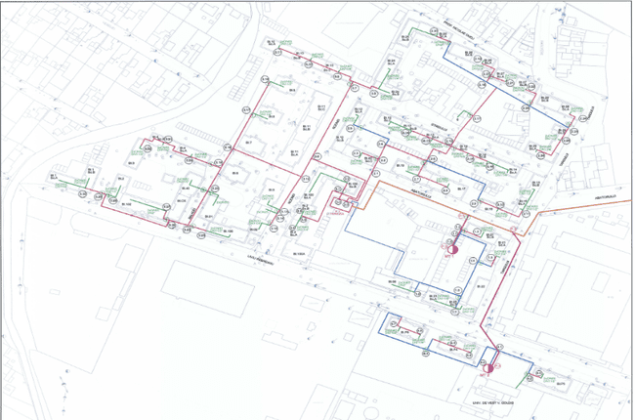
Modernizare rețele termice aferente punctelor termice PT 5 Grădiște, PT 2 Lac, PT 4Macul Roșu, PT Pasaj, PT 6V, PT Ocsiko Terezia - PT Ocsko Terezia
Sursă de finanțare: PNDL+ buget local
fonduri nerambursabile: 8.288.043,36 lei
Perioada de implementare: 24 luni
Valoare: 11.147.880,44 lei

Slide 37
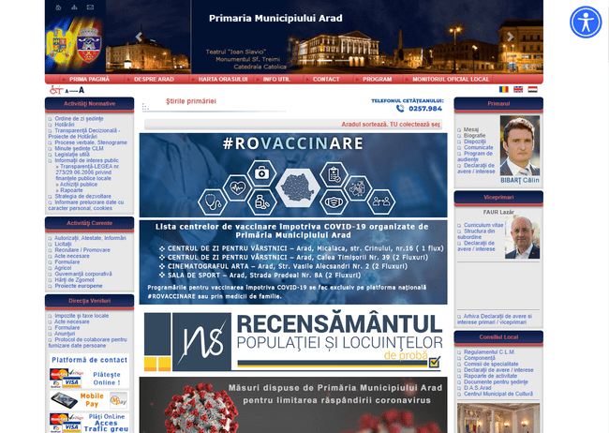
Planificare strategică eficientă şi implementare de soluţii electronice pentru reducerea birocraţiei
Sursă de finanțare: POCA+ buget local
fonduri nerambursabile: 3.488.057,55 lei
Perioada de implementare: 28 luni
Valoare: 3.559.242,40 lei
Scurtă descriere:
  - Platformă integrată IT- servicii electronice pentru simplificarea procedurilor administrative și reducerea birocrației pentru cetățeni- Dezvoltarea cunoștințelor și abilităților personalului din cadrul Primăriei Municipiului Arad, în vederea sprijinirii măsurilor vizate de proiect.
  - Arhivare elctronică.

Slide 38
Reabilitare Secția Recuperare, Medicină Fizică și Balneologie, P-ța M. Viteazul nr.7-8, Arad
Sursă de finanțare: Buget local
Perioada de implementare: 18 luni
Valoare: 6.743.047,61 lei
Scurtă descriere:
  - reabilitarea fațadelor,
  - reabilitarea acoperișului,
  - accesibilizarea clădirii cu rampe
  - refacerea finisajelor interioare şi exterioare ale clădirii
  - înlocuirea instalaţiilor existente (sanitare, electrice, termice)
  - introducerea de instalații noi (ventilație; climatizare; detecție avertizare, semnalizare și stingere incendiu) .

Slide 39
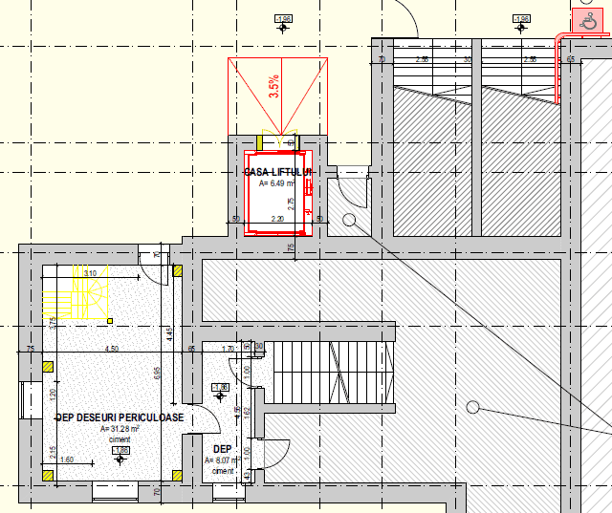
Accesibilizare clădiri ale Secțiilor Clinice Reumatologie și Interne (Pavilionul A), O.R.L. – Oftalmologie,
Sursă de finanțare: Buget local
Perioada de implementare: 10 luni
Valoare: 1.597.750,70 lei
Scurtă descriere:
  - facilitarea accesului în Pavilionul A
  - amplasarea unui lift (exterior) pentru transport persoane, bolnavi, bolnavi pe tărgi etc
  - montarea în holul acceselor a câte unui elevator pentru persoanele cu dizabilități
  - demolarea şi refacerea rampelor de acces în clădire
  - facilitarea accesului in O.R.L. – Oftalmologie
  - amplasarea unui transportor înclinat, pentru persoanele în scaun rulant, cu platformă rabatabilă automat

Slide 40

Amenajare pardoseli de cauciuc la locurile de joacă din Municipiul Arad
Sursă de finanțare: Buget local
Perioada de implementare: 12 luni
Valoare: 10.021.364,32 lei
Scurtă descriere:
  Total – 70 locuri joacă
  Total suprafață amenajată
  Sd = 28.301,00 mp

Slide 41


Reabilitare și amenajare terenuri de sport Colegiul Național Moise Nicoară
Sursă de finanțare: Buget local
Perioada de implementare: 7 luni
Valoare: 3.911.354,78 lei
Scurtă descriere:
  Suprafață totală teren: 7251 mp
  - Suprafață pistă de alergare: 1110 mp
  - Zonă de siguranță adiacentă pistei de alergare: 1190 mp
  - Suprafețe terenuri de joc: 3235 mp
  - Groapă de aterizare (de nisip): 25 mp
  - Acces auto ocazional pentru intervenții: 285 mp
  - Spațiu verde amenajat: 770 mp

Slide 42

Asigurarea cu utilități (apă,canal)și drumuri în Zona Industrială Nord Municipiul Arad- extindere
Sursă de finanțare: Buget local
Perioada de implementare: 24 luni
Valoare: 9.018.879,59 lei
Scurtă descriere:
  Drumuri: străzi de categoria a III -a, L = 2157,7 ml
  Dispozitive de scurgere și evacuare ape pluviale
  Rețele de apă L = 1010 ml
  Rețeaua de canalizare menajeră L= 1898ml
  Conductă de refulare ape menajere L= 1650ml
  Stație pompare ape menajere
  Canalizare pluvială L =2051 ml

Slide 43

Reabilitarea și extinderea sistemului de canalizare pluvială Micălaca 300 sp 5
Sursă de finanțare: Buget local
Perioada de implementare: 12 luni
Valoare: 6.761.579,06 lei
Scurtă descriere:
  - canalizare pluvială B-dul N. Titulescu-spau L= 631 ml;
  - canalizare pluvială str. Cetinei L= 491 ml;
  - conductă refulare L= 747 ml;
  - reabilitare stație de pompare SP5.

Slide 44

Centru de colectare a deșeurilor voluminoase
Sursă de finanțare: Buget local
Perioada de implementare: 6 luni
Valoare: 1.800.000 lei
Scurtă descriere:
  Construirea platformei betonate și împrejmuire S= 2.000 mp
  - realizarea unui spațiu acoperit cu copertină
  - dotarea cu containere pentru colectarea deșeurilor și spații administrative și pază
  - execuția rețelelor de utilități și racordurile acestora
  - montarea de camere de supraveghere video

Slide 45


Amenajare stații de autobuz în Municipiul Arad
Sursă de finanțare: Buget local
Perioada de implementare: 12 luni
Valoare: 3.916.767,35 lei
Scurtă descriere:
  - Stații amenajate - 118 , pentru 7 linii de autobuz și 2 linii de microbuz.
  - Stații cu copertină și grup sanitar- 3 buc.

Slide 46


Reabilitare străzi în Municipiul Arad - Etapa ii
Sursă de finanțare: Buget local
Perioada de implementare: 10 luni
Valoare: 20.541.537,67 lei
Scurtă descriere:
  - Reabilitare şi modernizare infrastructură rutieră: 55 străzi.

Slide 47

Înlocuire cazane pe gaz la SC CET Hidrocarburi SA Arad
Sursă de finanțare: PNRR/Program de Termoficare+Buget local
Perioada de implementare: 24 luni
Valoare: 34.121.995,56 lei
Scurtă descriere:
  - Cazane apă fierbinte cu funcționare pe gaze naturale CAF – 35 MW= 3 buc.
  - Randament estimat 95%
  - Container pentru stația de comandă și stația electrică = 3 buc.

Slide 48


Instalarea unei unități de producere combinată de căldură și energie la SC CET Hidrocarburi SA Arad
Sursă de finanțare: PNRR/Program de Termoficare+Buget local
Perioada de implementare: 24 luni
Valoare: 57.630.797,34 lei
Scurtă descriere:
  - Motoare termice cu funcționare pe gaze naturale

Slide 49

Construire Zonă Pietonală Piața Catedralei
Sursă de finanțare: Buget local
Perioada de implementare: 24 luni

Slide 50

Amenajare Parcare Str. Vârful Cu Dor
Sursă de finanțare: Buget local
Perioada de implementare: 8 luni
Valoare: 974.410,63 lei
Scurtă descriere:
  - Locuri de parcare autoturisme= 17
  - Locuri de parcare pentru autocare= 2

Slide 51

Reabilitarea liniei de tramvai și a rețelei aeriene de contact aferente în Municipiul Arad
Sursă de finanțare: PNRR
Perioada de implementare: 48 luni
Valoare: 13.090.817,29 EUR
Scurtă descriere:
  - Refacție linie cale de tramvai şi a rețelei aeriene de contact aferente în municipiul Arad – tronsonul I - Piața Podgoria - Pasaj Micălaca - Micălaca Zona III;
  - Refacție linie cale de tramvai și a rețelei aeriene de contact aferente în municipiul Arad - tronsonul II - Strada Făt-Frumos - bucla Făt-Frumos;
  - Refacție linie cale de tramvai și a rețelei aeriene de contact aferente în municipiul Arad - tronsonul III - Calea Radnei de la Pasaj Micălaca la Str. Renașterii.

Slide 52
PROIECTE PE TERMEN LUNG

Slide 53


Regenerarea Patrimonială a Cetății Aradului
Sursă de finanțare: PNRR+buget local
Perioada de implementare: 60 luni
Valoare: 433.340.000 lei
Scurtă descriere:
  - Dezvoltarea și promovarea unei infrastructuri de turism în mediul urban prin reabilitarea și revitalizarea ansamblului monumentului istoric Cetatea Aradului precum și păstrarea, conservarea, amenajarea și extinderea zonelor verzi existente.

Slide 54


Reabilitare clădire Teatrul Clasic Ioan Slavici Arad - Etapa II - Reabilitare interioară
Sursă de finanțare: PNRR+ buget local
Perioada de implementare: 36 luni
Valoare: 72.791.106,43 lei
Scurtă descriere:
  - Consolidare elemente structură, recompartimentări
  - Amenajare sală spectacol tip multifuncțional, modernizare tehnologie de scenă, 600 locuri
  - Restaurare/refacere finisaje interioare foaier, spații adiacente și accesibilizare clădire
  - Reabilitare instalații interioare, dotări.

Slide 55

Achiziție material rulant electric 6 tramvaie dublă articulație capacitate mare și 4 tramvaie vagon capacitate medie
Sursă de finanțare: PNRR
Perioada de implementare: 36 luni
Valoare: 79.277.403,75 lei
Scurtă descriere:
  - creșterea electrificării și sprijinirea tranziției către moduri mai ecologice de transport, prin promovarea transferului modal și a gestionării mai bune a traficului la nivel local. Astfel se va realiza suplimentarea investițiilor anuale necesare în sectorul transporturilor pentru o dezvoltare durabilă.

Slide 56

Extinderea sistemului de supraveghere video și infrastructură rețea de comunicații date/voce/software/video cu sistem de dispecerizare inclus
Sursă de finanțare: Buget local+ alte surse atrase în condițiile legii
Perioada de implementare: 48 luni
Valoare: 74.950.332 lei
Scurtă descriere:
Numărul camerelor de supraveghere pentru exterior sunt 1562 bucăți
Numărul punctelor de conexiune – 90
Capacitatea de stocare – 4300TB
Stâlpi existenți – 1168
Stâlpi noi – 394
Dispecerat: 21 servere cu storage integrat în structură cluster cu capacitate de stocare netă de 4,3PB, 8 staţii de lucru.

Slide 57

Acoperire patinoar -reabilitarea și modernizarea instalaţiilor, dotărilor şi spaţiilor aferente patinoarului Municipal Arad
Sursă de finanțare: Buget local
Perioada de implementare: 12 luni
Valoare: 4.881.184,62 lei
Scurtă descriere:
  - Sc = 1200 mp
  Lucrări propuse a se realiza :
  - acoperire suprafață patinoar
  -înlocuirea agregatului frigorific
  - sistem de încălzire, ventilaţie şi climatizare centralizat pentru întreg complexul.

Slide 58

Reabilitare și modernizare instalații și echipamente Ștrand Neptun Arad – Lot 1
Sursă de finanțare: Buget local
Perioada de implementare: 10 luni
Valoare: 27.507.409,05 lei
Scurtă descriere:
  - Sisteme de filtrare cu filtre cu material filtrant din sticlă reciclată
  - Pompe de recirculare cu turație variabilă și eficiență ridicată ;
  - Stații de tratare; Sisteme de filtrare cu UV;
  - Schimbătoare de căldură cu tubulatură realizată din titan;
  - Cazane de încălzire; Boilere preparare ACM; Sistem panouri solare; Stație dedurizare.

Slide 59

Reabilitare zone de acces în zona de agrement Ștrand Neptun Arad - Lot 2
Sursă de finanțare: Buget local
Perioada de implementare: 10 luni
Valoare: 8.200.213,2 lei
Scurtă descriere:
  - Clădiri puncte de acces-3 buc.
  - Sistem de control acces cu turnicheți și porți de acces-1 buc.
  - Sistem de supraveghere video- 1 buc.
  - Sistem de sonorizare-1 buc.
  - Rețea locală fără fir de acces public la internet-1buc.
  - Dotări: Terminal Combi-outdoor 3 buc.

Slide 60

Reabilitare termică clădiri de locuit
Sursă de finanțare: Buget local
Perioada de implementare: 48 luni
Valoare: 25.000.000 lei
Număr blocuri: 31

Slide 61


Amenajare Pod Pietonal Acces la Insula Mureș
Sursă de finanțare: Buget local
Perioada de implementare: 12 luni
Valoare: 7.484.515,48 lei
Scurtă descriere:
  - Dimensiuni pod: Rampe= 55 m, Pod= 398 m
  - Zonă pietonală adiacentă accesului pe pasajul pietonal, S= 1.027,25 mp

Slide 62

Complex Sportiv Zona Câmpul Liniștii
Sursă de finanțare: CNI+ buget local
Perioada de implementare: 24 luni
Valoare: 52.968.220 lei
Scurtă descriere:
  - construire a 6 terenuri de sport (cu iarbă naturală și/sau sintetică),
  - 6 vestiare,
  - împrejmuire,
  - accese pietonale și auto,
  - magazie (pentru utilaje, materiale și utilități, inclusiv vestiare pentru administrație),
  - parcaje,
  - cabină pază,
  - utilități.

Slide 63

Amenajarea și punerea în valoare Malurilor Mureșului pe tronsonul cuprins între Parcul Europa și Podul Decebal
Sursă de finanțare: POR 2021-2027
+Buget local
Perioada de implementare: 36 luni
Valoare: 43.125.000 lei
Scurtă descriere:
  AMENAJĂRI:
  - înlocuirea mobilierului urban
  - amenajări pentru recreere si socializare adulți (zone liniștite/ odihnă/recreere de tip scuaruri bănci, pergolă)
  - amenajări pentru activități sportive pentru adulți și persoane cu dizabilități (minigolf, tenis de masă, badminton, aparate fitness de exterior)
  - spațiu îngrădit pentru câini cu dotări
  - rețea de iluminat public ambiental și ornamental pentru punerea în valoare a zonelor si a elementelor specific.

Slide 64

REMODELARE BULEVARDUL REVOLUȚIEI
Sursă de finanțare: POR 2021-2027 +Buget local
Perioada de implementare: 48 luni
Valoare: 143.746.000 lei
Scurtă descriere:
Remodelare Bulevardul Revoluției
-Reconfigurarea benzilor de transport pe cele două sensuri -dus/întors;
-Realizarea unui pasaj subteran pe zona Bulevardului (partea dreaptă) cu deschidere începând din dreptul străzii Vasile Goldiș și ieșire în strada Grigore Alexandrescu;
-Realizarea unui pasaj subteran pe zona Bulevardului (partea stângă) cu două deschideri una înspre strada N. Bălcescu și cealaltă în Bulevard, cu direcția Podgoria, cu ieșire din pasaj după intersecția acestuia cu strada Romul Veliciu

Slide 65

Modernizare sistem de termoficare în Municipiul Arad
Sursă de finanțare: Fondul de modernizare Directiva UE 2018/410 și buget local
Perioada de implementare: 60 luni
Valoare: 390.000.000 lei
Scurtă descriere:
  - Modernizare rețea primară de termoficare L= 50,84 km
  - Modernizare rețea de distribuție de termoficare L= 78,60 km
  Cazan apă caldă și căldură,
  pe biomasă P= 10 MW

Slide 66


VĂ MULȚUMESC!

